Slide 1
データ同化A 課題１
理学部地球物理専攻
４回生 中渡瀬英輝

Slide 2
目標
Lorenz-96を4次のRunge-Kutta法を用いて実装を行う
パラメータ値Fを変更しF=8でカオスとなることを確認する

Slide 3

式
$\frac{dXj}{dt}=\left(Xj+1−Xj−2\right)∗Xj−1−Xj+F$
j=1,2,...,40

Slide 4
設定
dt=0.01sとして1000stepの時間変化を計算した
カオスの確認のため初期値X₁=1.000000を基準とし、初期値X₁=1.000001との差を確認する。
j≠1については初期値を０としている。

Slide 5
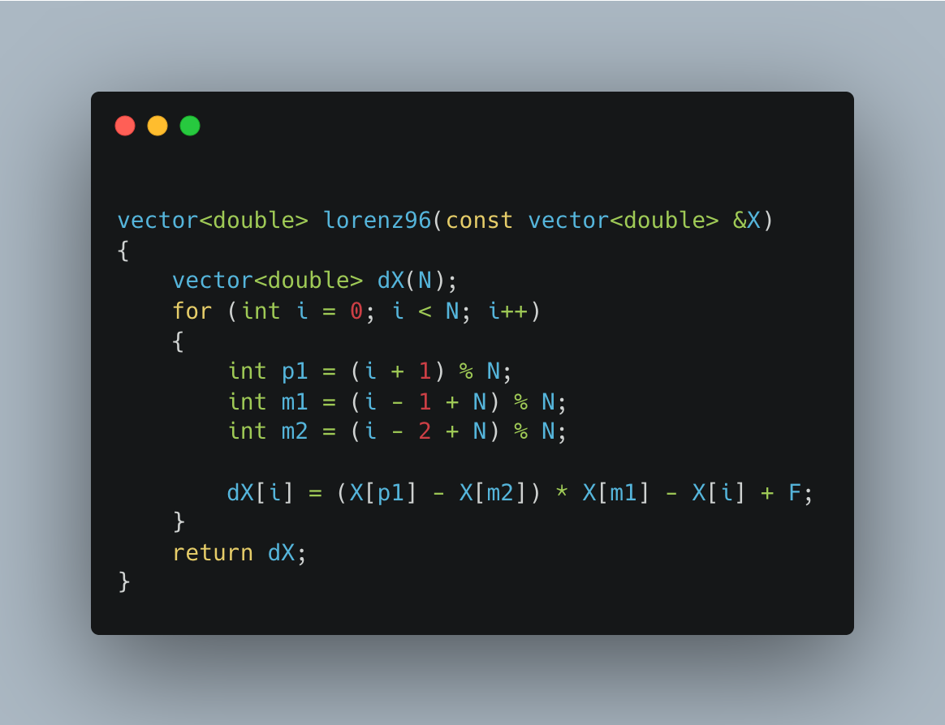
コード

Slide 6
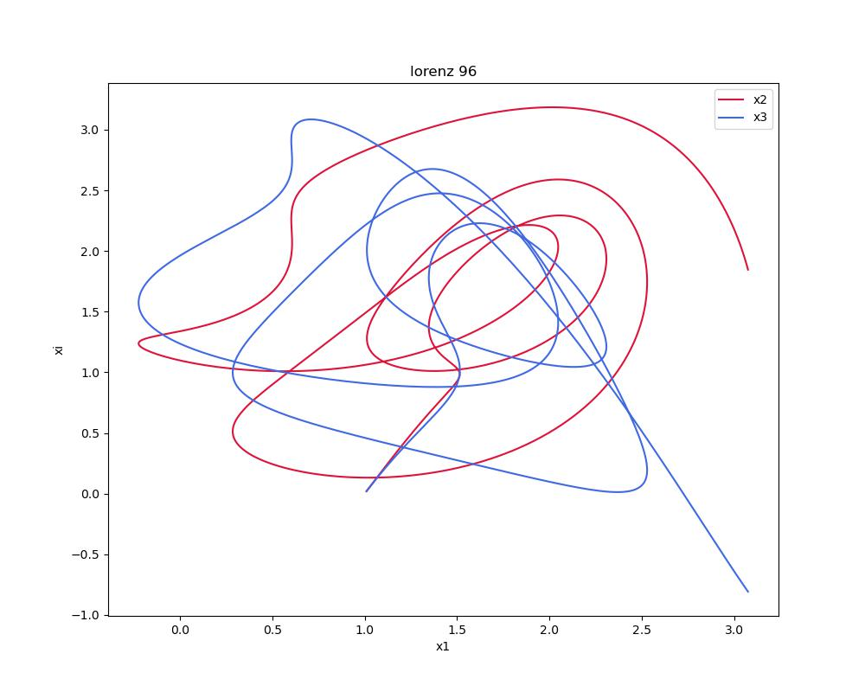
グラフ結果 F=2 左が基準、右がずれあり

Slide 7
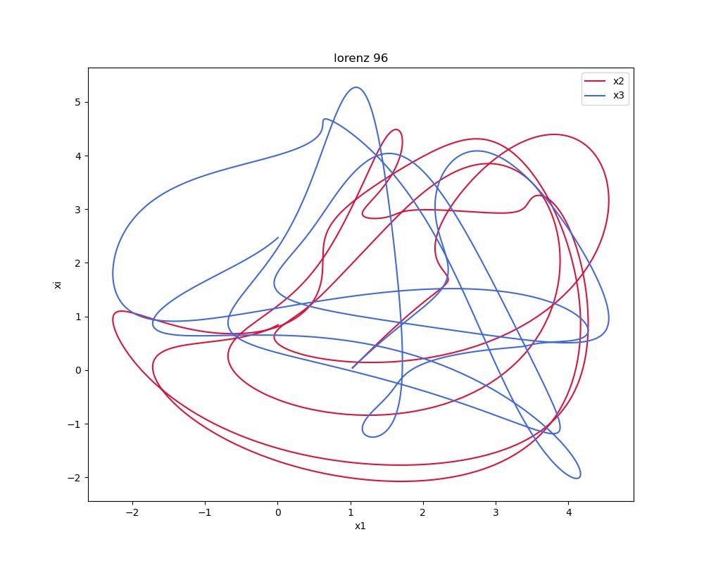

グラフ結果 F=4 左が基準、右がずれあり

Slide 8
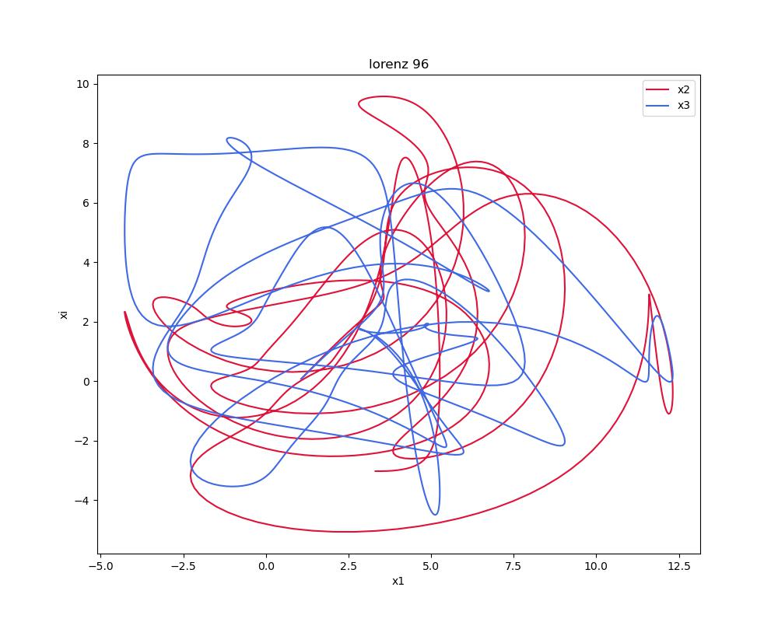
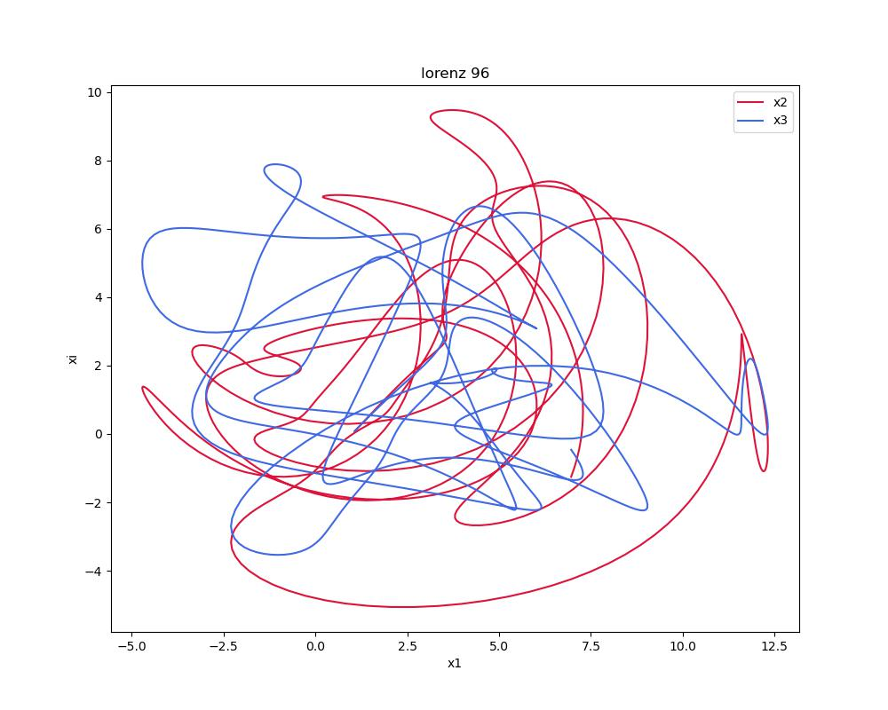
グラフ結果 F=7.9 左が基準、右がずれあり

Slide 9
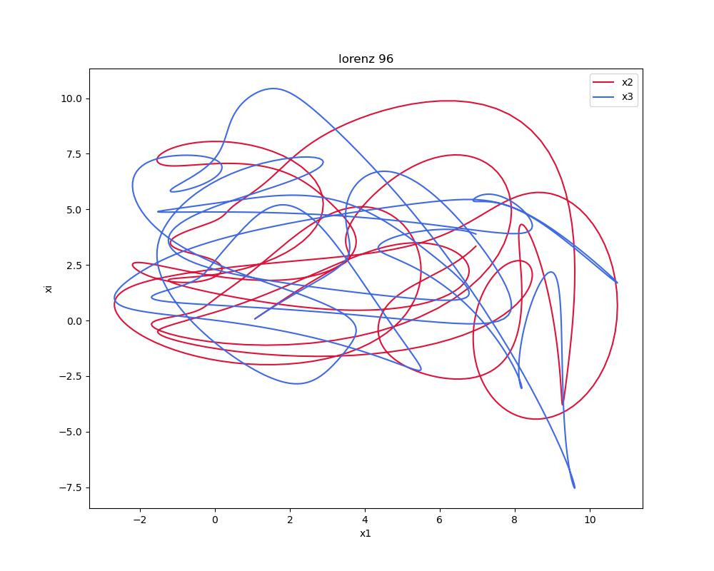
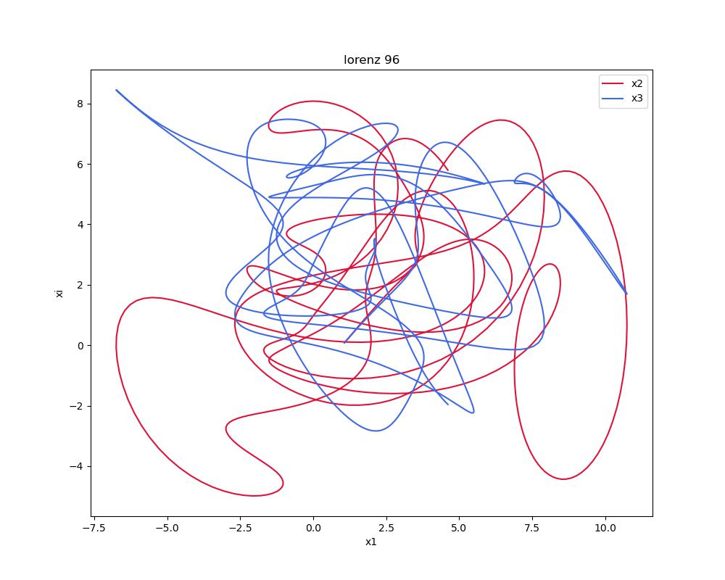
グラフ結果 F=8 左が基準、右がずれあり

Slide 10
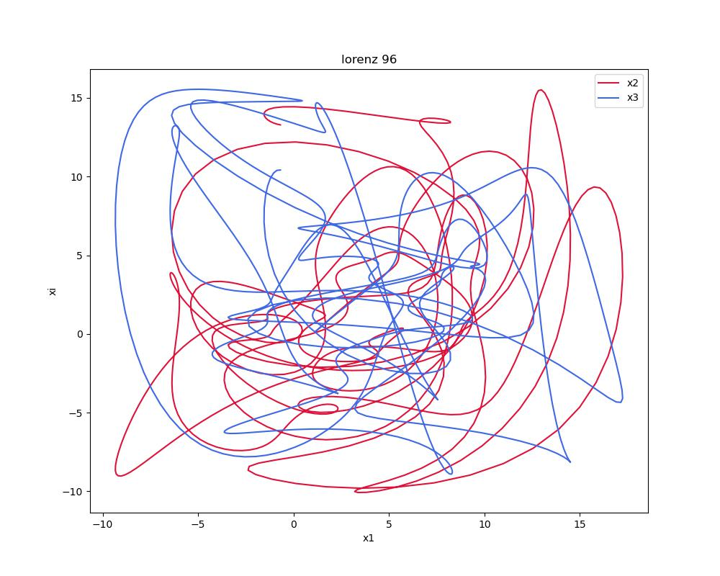
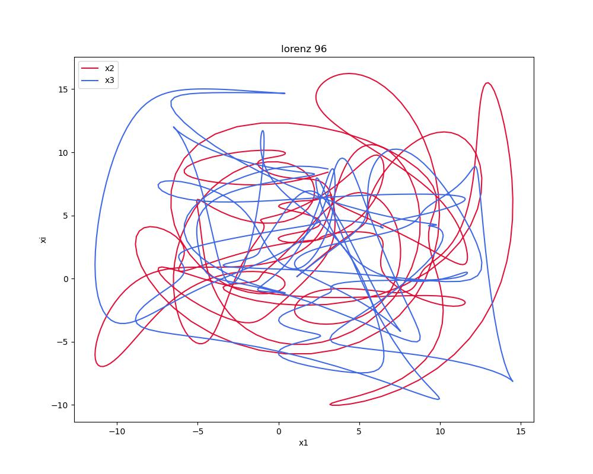
グラフ結果 F=16 左が基準、右がずれあり

Slide 11
結果
Fが8を超えたあたりからカオスの様子が見られることが確認できた。
Fが8に近かったとしてもF<8ならカオスの様子が見られないことが確認できた。
Fが大きくなるほどカオスは強くなっていることが確認できた

Slide 12
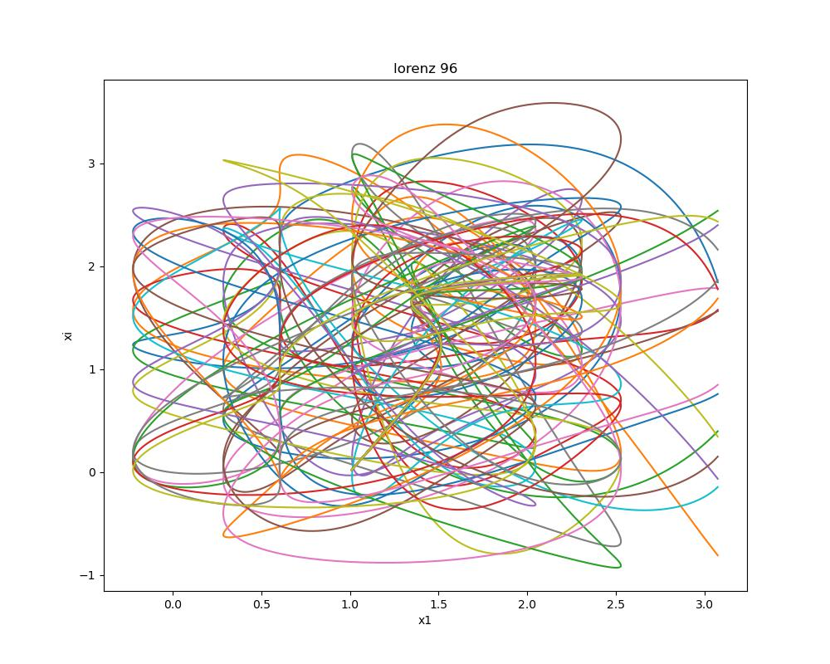
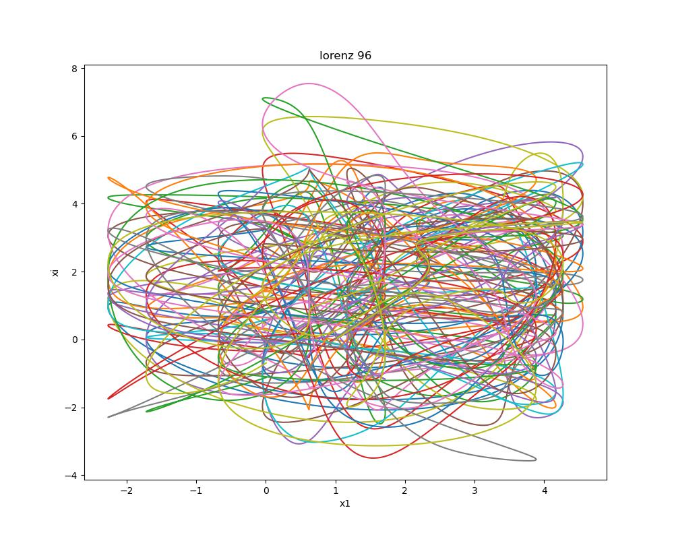
X_{j}(j=40)全体の形
F=2
F=4

Slide 13
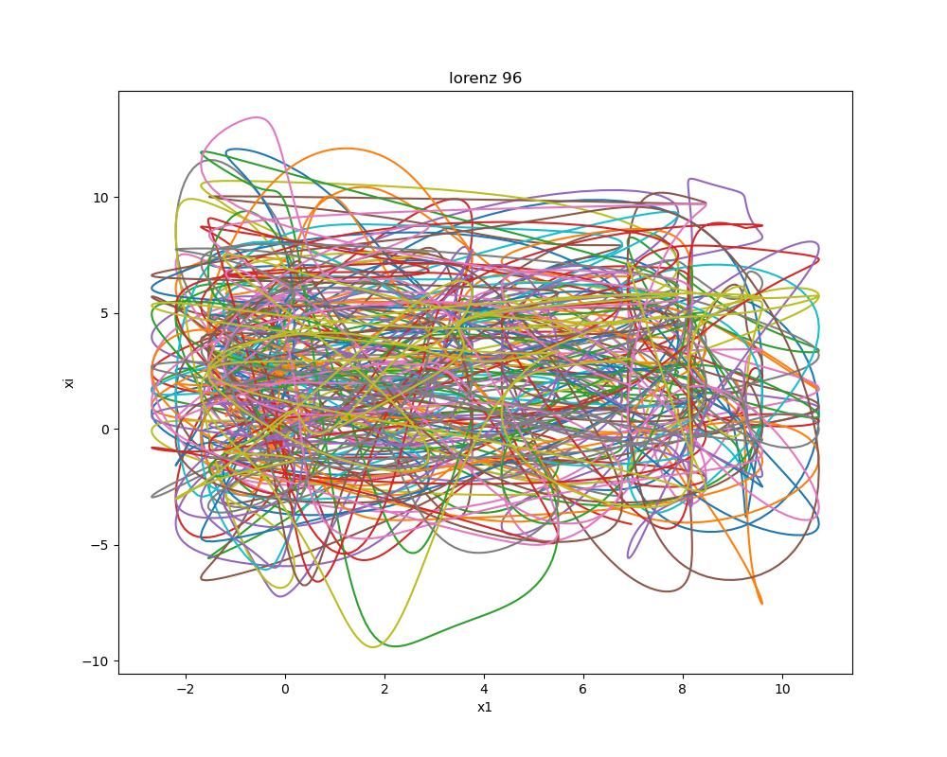
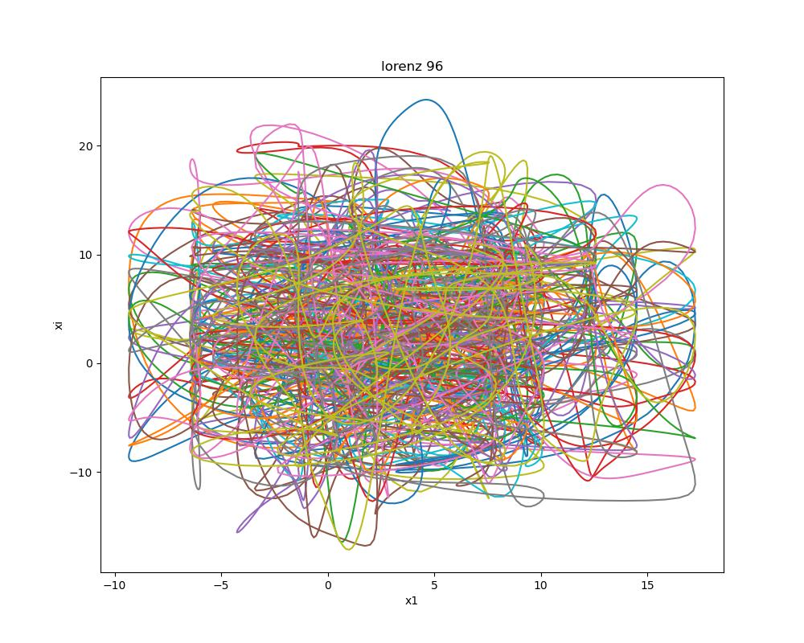
F=8
F=16

Slide 14
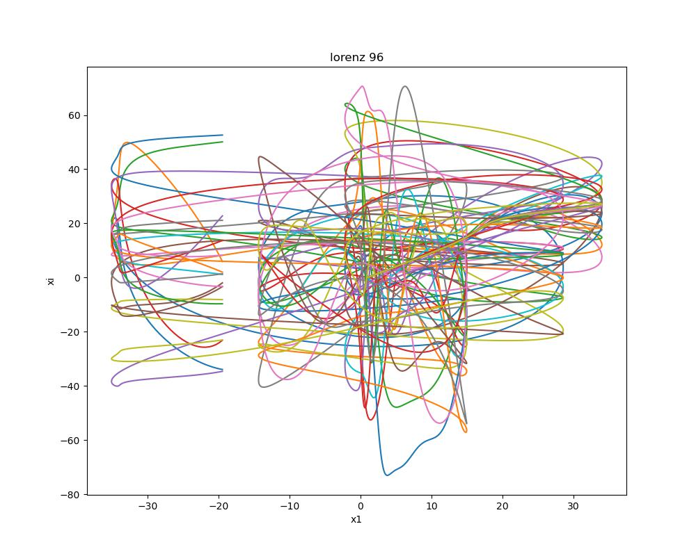
F=100

Slide 15
結果
X_{j}全体の形としてはFを大きくしても似た軌道になっている
インデックスの近いものに引きづられているので軌道が似ているのでは？

